Slide 1
PROJECT
프로젝트 발표
사진촬영을 통한 얼굴인식
이정호

Slide 2
PROJECT
목차
01
02
03
04
사용 언어
핵심 기능
시스템 구조
코드 및 결과

Slide 3


1
사용 언어
사용 라이브러리
(python)
Python
OpenCV, TensorFlow/Keras, Tkinter, numpy, Serial(아두이노 통신), smtp
arduino

Slide 4
2
핵심기능
아두이노의 PIR 센서를 실행시켜 움직임 감지를 한뒤 사진을 찍는지에 대한 GUI를 열어 선택시킴.
Myface 100장과
Strange 사진 55장을 학습시킨뒤 저장
찍은 사진을 학습된 데이터를 통해 맞는지 틀린지 확인
시리얼 모니터로 ONorOFF을 보내 아두이노에 연결된LED와 Buzzer 소리가 난다.
OFF일시 사진과 이메일을 전송한다
1.아두이노 PIR센서 작동
2.학습
3. 사진 확인
4.LED,Buzzer On/OFF,
이메일 전송

Slide 5
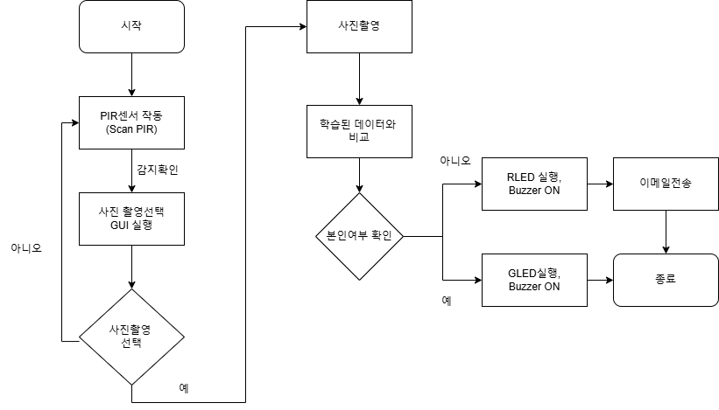
3
시스템구조

Slide 6
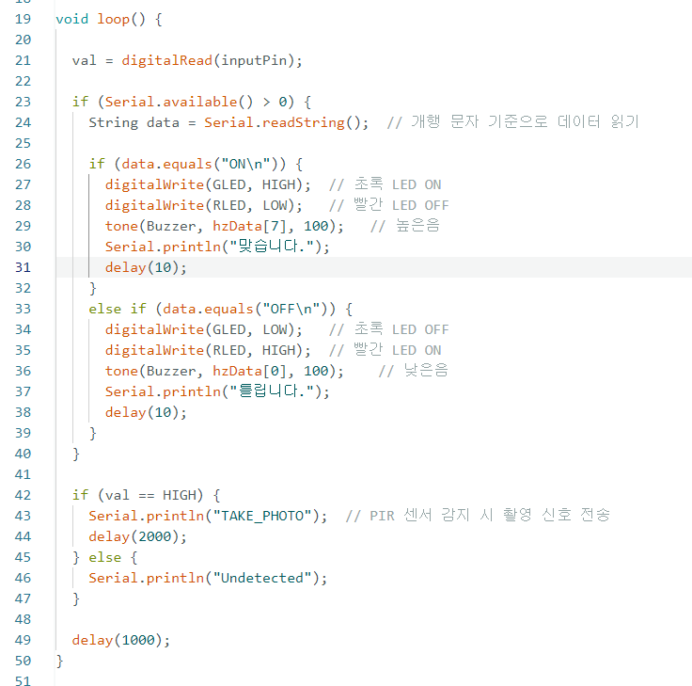
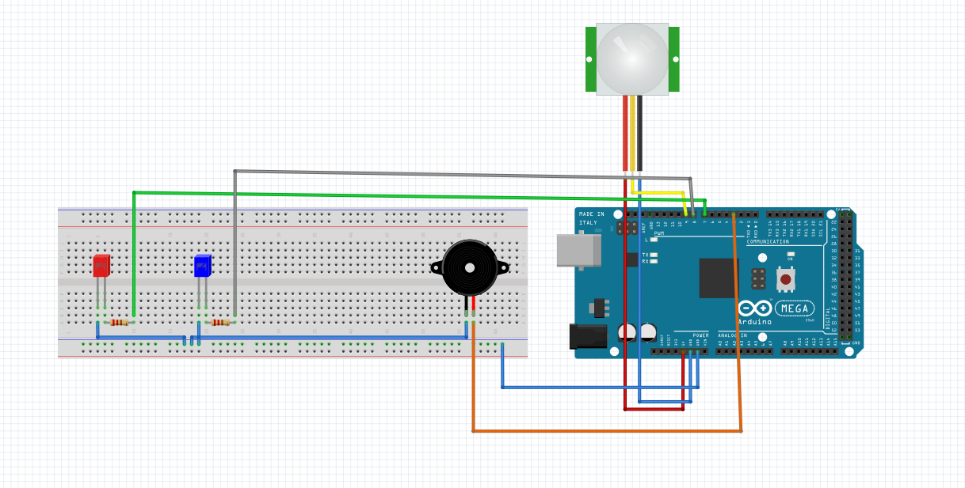
4
코드 및 결과
PIR센서 실행
PIR센서 감지전 : Undected 출력
PIR센서 감지후 : TAKE_PHOTO 출력
시리얼 모니터에 ON감지 (GLED, HIGH), (RLED, LOW), Buzzer,ON(높은음)
시리얼 모니터에 OFF감지 (RLED, HIGH), (GLED, LOW), Buzzer,ON(낮은음)

Slide 7
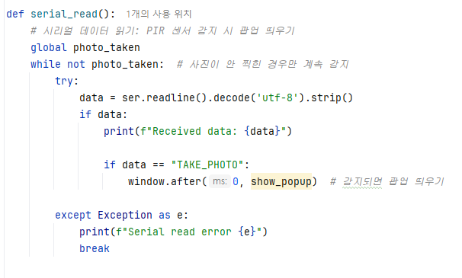
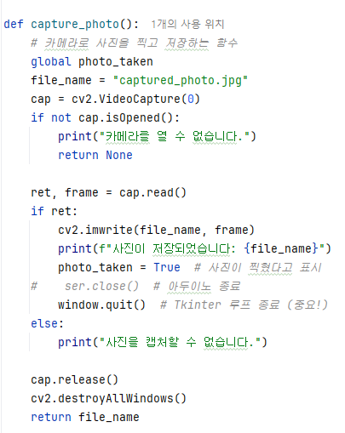
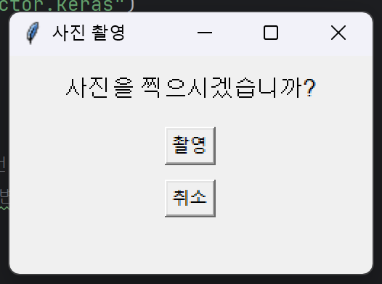
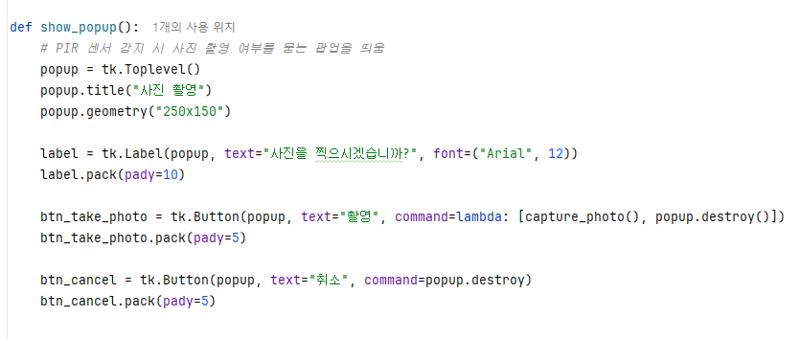
4
코드 및 결과
- PIR 감지후 팝업을 띄움

Slide 8
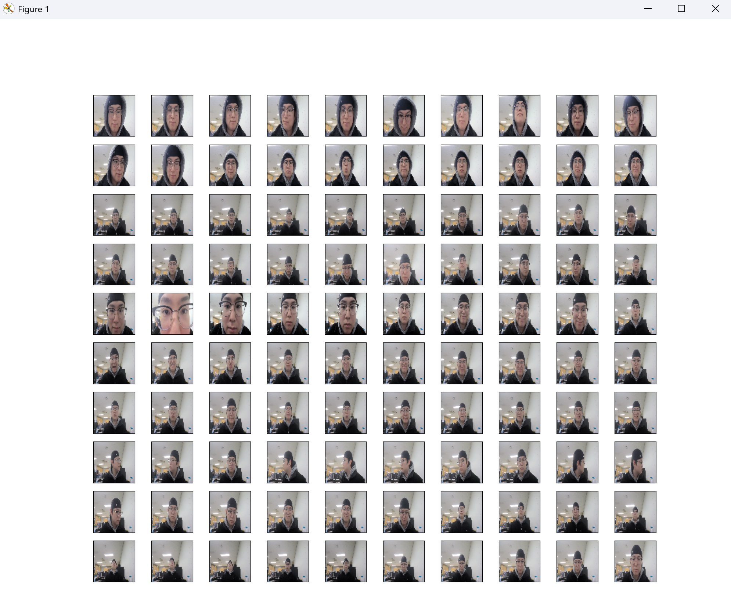
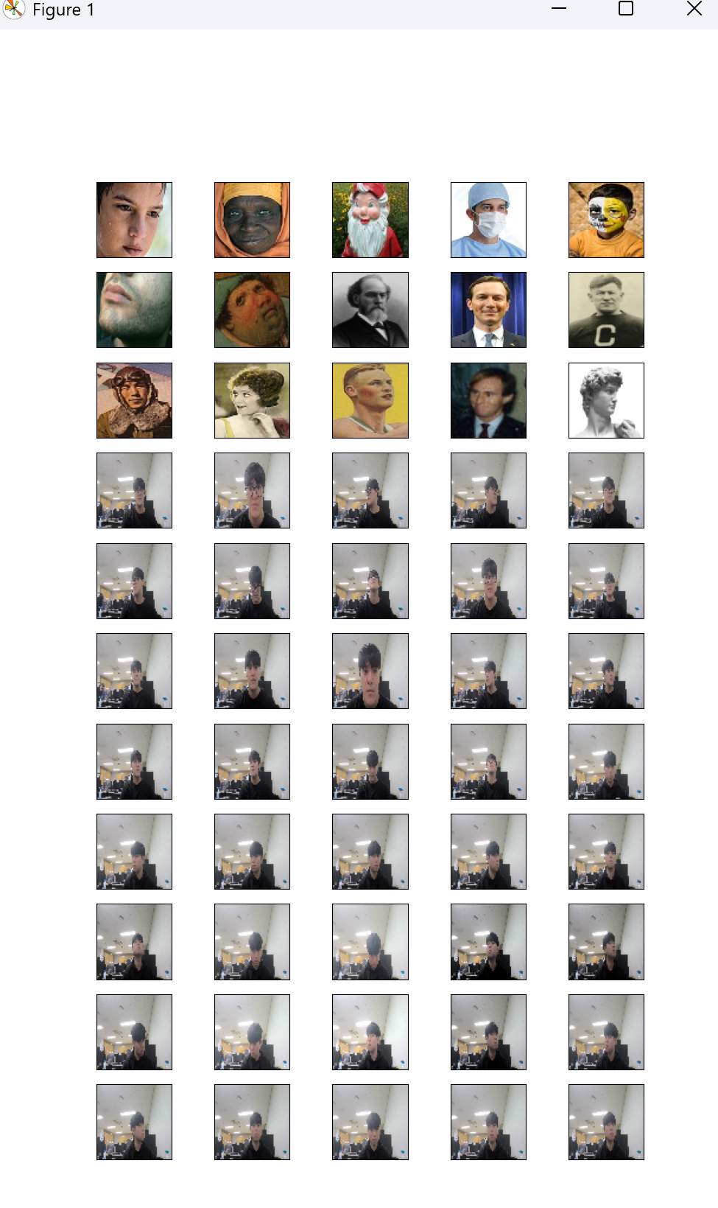
4
코드 및 결과
Myface 폴더의 이미지
strange 폴더의 이미지

Slide 9
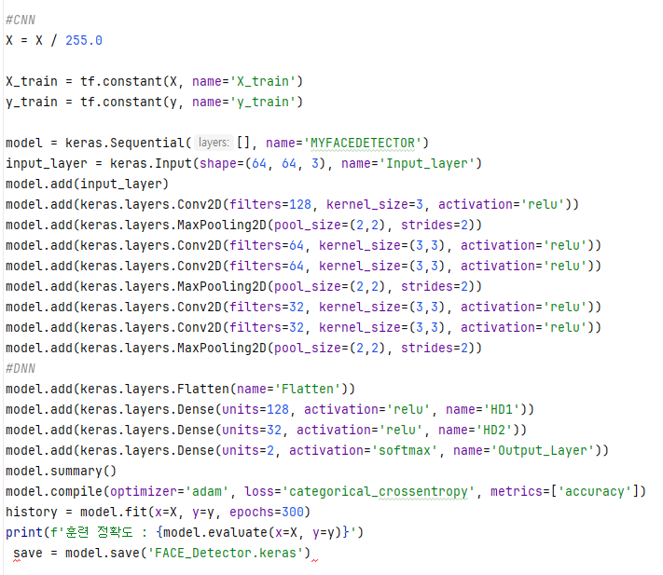
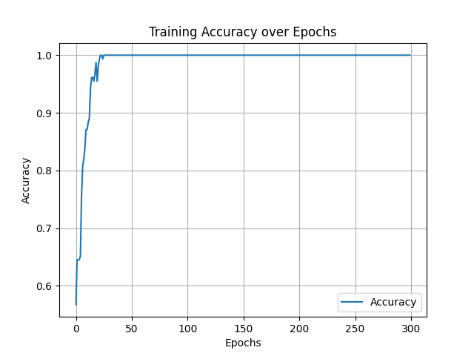
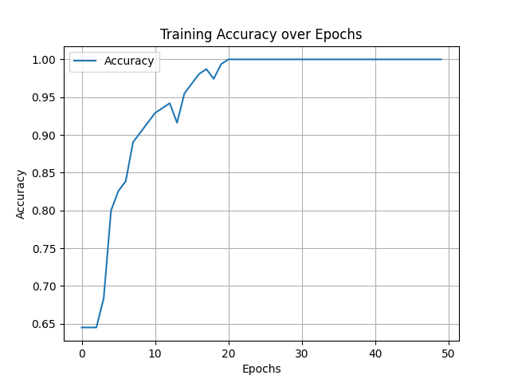
4
코드 및 결과
모델
CNN과 DNN을 조합한 이미지분류기 훈련정확도
사진 학습후 모델 저장후 훈련 정확도 표시 (epochs =300, 50)

Slide 10
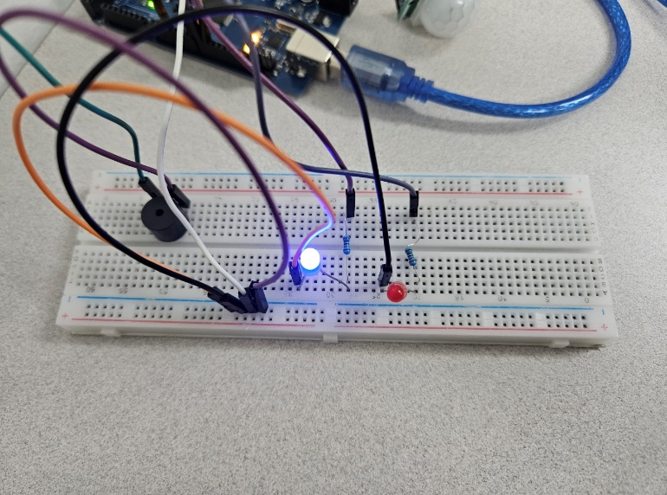
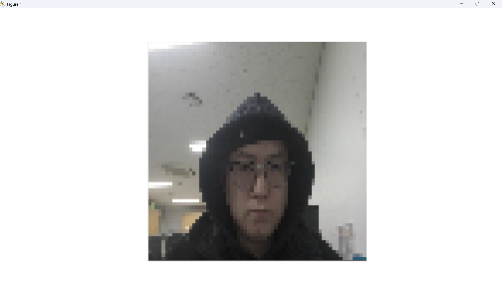
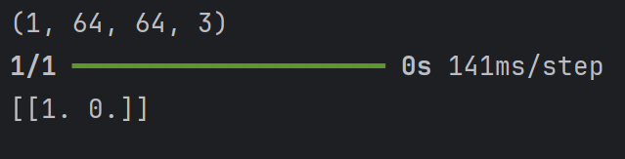
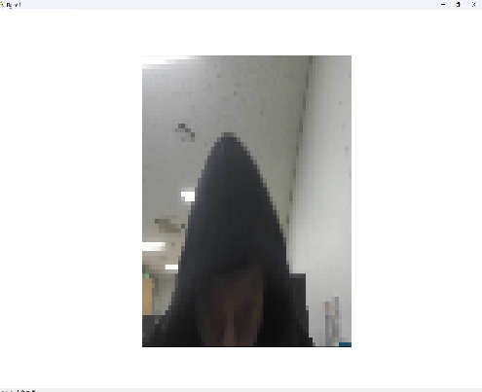
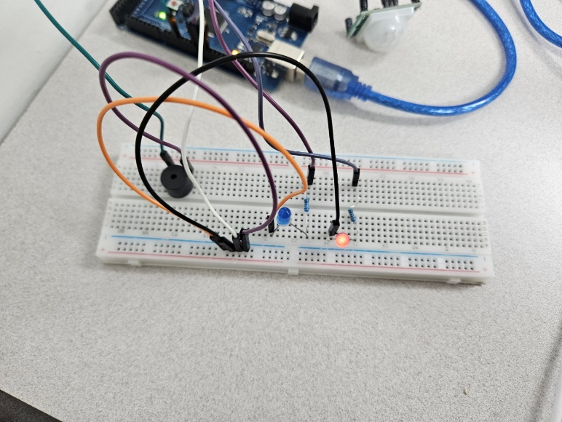
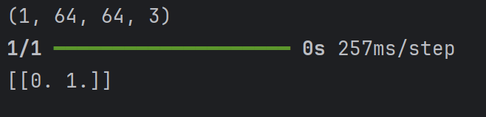
4
코드 및 결과

Slide 11
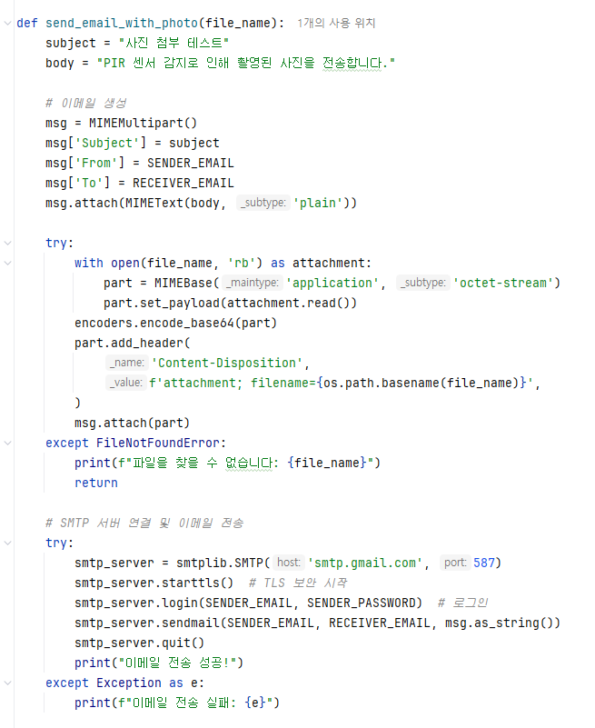
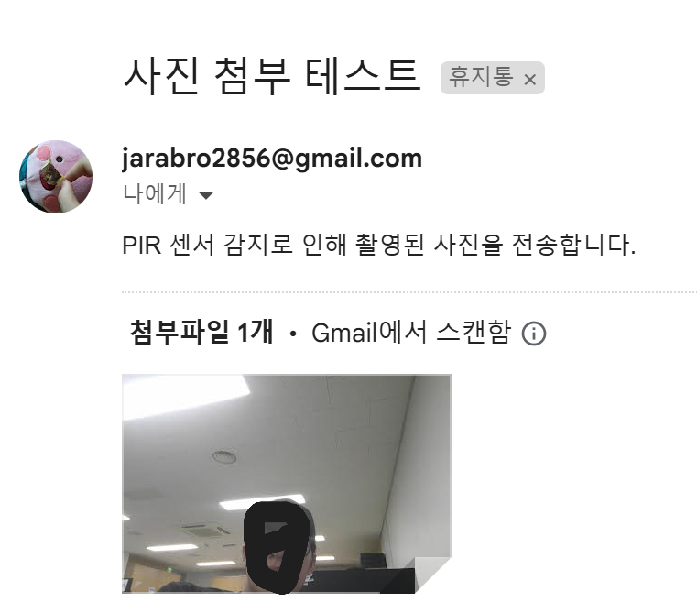
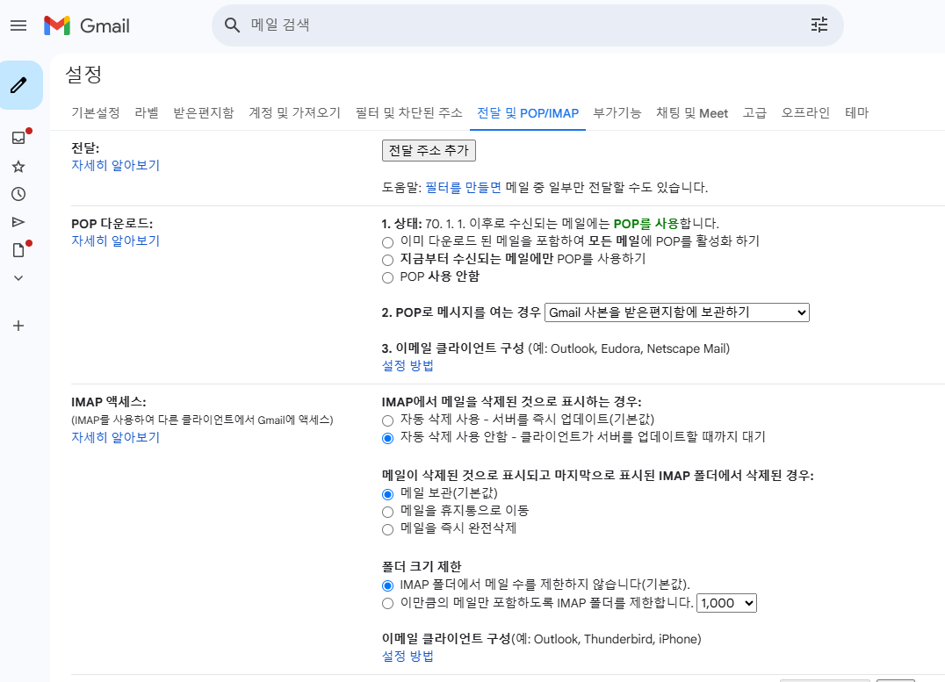
4
코드 및 결과

Slide 12
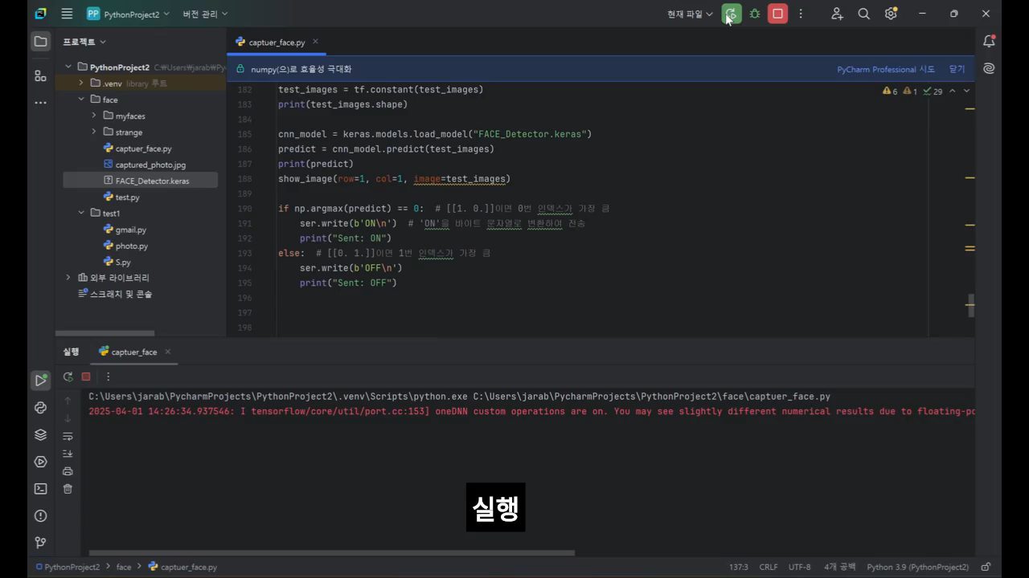
4
동영상 결과물 (epochs= 50)

Slide 13
THANK YOU

